Slide 1
离散数学II ―图论第十一讲
陈莉
清华大学软件学院
计算机辅助设计、图形与可视化研究所

Slide 2
第五章 匹配与网络流
5.1 二分图的最大匹配
5.2 完全匹配
5.3 最佳匹配及其算法
5.4 网络流图
5.5 Ford-Fulkerson最大流标号算法
5.6 最大流的Edmonds-Karp算法
5.7 最小费用流

Slide 3
第五章 匹配与网络流
5.1 二分图的最大匹配
5.2 完全匹配
5.3 最佳匹配及其算法
5.4 网络流图
5.5 Ford-Fulkerson最大流标号算法
5.6 最大流的Edmonds-Karp算法
5.7 最小费用流

Slide 4
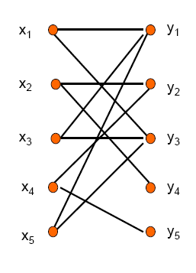
5.1 二分图的最大匹配
(1) 什么是图的匹配
例5.1.1
m项工作准备分配给n个人去做，如图所示，
其中边(x_{i},y_{j})表示x_{i}可以从事y_{j},如果每个人最多从事其中一项，且每项工作只能由其中一个人来承担，
问怎样才能让更多的人安排上工作？

Slide 5
5.1 二分图的最大匹配
(1) 什么是图的匹配
该图是一个二分图，按照要求，如果x_{i}从事了y_{j},就不允许再从事y_{k},同时y_{j}也不再允许其它人承担
它相当于用一种颜色比如红色对G的边进行着色，保证每个结点最多只与一条红色边相关联
这种红色边的集合记为M，它就称为匹配
原问题就是计算G中包含边数最多的一个匹配M

Slide 6
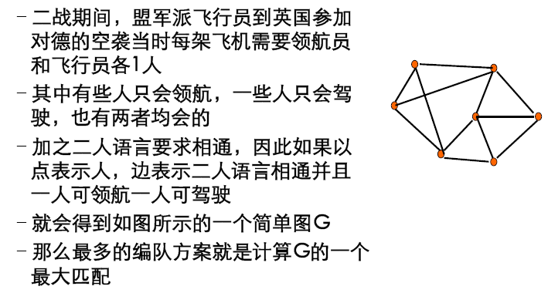
5.1 二分图的最大匹配
(1) 什么是图的匹配
例5.1.2

Slide 7
5.1 二分图的最大匹配
(2) 图的匹配问题
1、二分图的匹配问题
图中的节点可分为两个集合，X, Y，X 与 Y 之间有边相连，但 X 内部和 Y 内部无关联边
运输问题实际上是二分图的最小费用最大流问题
任务分配问题实际上是二分图的匹配问题
2、非二分图的匹配问题
最大基数匹配(maximum cardinality matching)
最大权匹配(maximum weight matching)
最小完全匹配(minimum weight perfect matching)
最优分数匹配(optimal fractional matching)

Slide 8
5.1 二分图的最大匹配
(3) 匹配的基本概念
定义5.1.1： 令M是图G的边子集，若M中任意两
条边都没有共同顶点，则称M为G的一个匹配，
其中与M的边相关联的结点称为饱和点，否则
称为非饱和点
定义5.1.2 ：设M是G=(V,E)中的一个匹配，若在M中加入任意一条边所得集合都不是匹配, 则称M为极大匹配;
如果对G的任意匹配M’,都有|M|≥|M’|，则称M为一个最大匹配

Slide 9
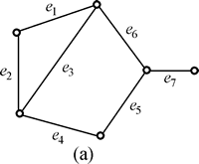
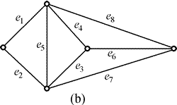
5.1 二分图的最大匹配
(3) 匹配的基本概念
极大匹配：
{ e₂, e₆ },
{ e₃, e₅ },
{ e₁, e₄, e₇ }等
最大匹配：{ e₁, e₄, e₇ }
极大匹配：
{ e₁, e₃ },
{ e₂, e₄ },
{ e₄, e₇ } 等
最大匹配：同极大匹配

Slide 10
5.1 二分图的最大匹配
定义5.1.3：给定了G的一个匹配M，G中属于M与不属于M的边交替出现的道路称为交互道路
定义5.1.4：设P是G中关于匹配M的一条交互道路，
如果P的两个端点是关于M的非饱和点，那么它就称为可增广道路

Slide 11
5.1 二分图的最大匹配
定义5.1.4：设P是G中关于匹配M的一条交互道路，
如果P的两个端点是关于M的非饱和点，那么它就称为可增广道路
注：
– 可增广道路P一定包含奇数条边，且其中不属于匹配M的边比M中的边多一条
– 同时M’＝P⊕M仍然是一个匹配，它使P的两个端点变成了饱和点，此时|M’|=|M|+1, 即M’ 是比M更大的匹配
– 若边e=v_{i}v_{j}中的两个点都是非饱和点, 则e也为增广路.

Slide 12
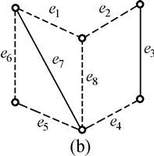
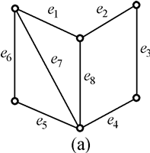
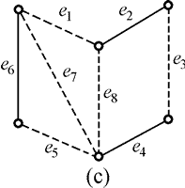
5.1 二分图的最大匹配
M₁ = { e₃, e₇ }，
不是最大匹配，
M₂ = { e₂, e₄, e₆ }，
是最大匹配
Γ = e₂e₃e₄e₇e₆是关于M₁的可增广路径。M₂没有可增广路径。

Slide 13
5.1 二分图的最大匹配
定理5.1.1 M为G的最大匹配, 当且仅当G不含关于M
的可增广路径。（Berge 1957)
证明：1) 必要性
假设: M为G中最大匹配。
若G中存在M的可增广路径Γ, 则Γ中在M中的边比不在M中的少1。
设M’ = (M∪Γ(E)) - (M∩Γ(E)) = M⊕Γ(E), 则M’中边彼此不邻, 且M’比M多一条边, 即: M’是比M多一条边的匹配, 这就与“M是最大匹配”相矛盾。
所以, M不含可增广路径。

Slide 14
5.1 二分图的最大匹配
2) 充分性
设: M是G中不含可增广路径的匹配, M₁是G中的最大匹配。
下面证明: |M| = |M₁|。设: H = G[M₁⊕M]。
当H = φ时
显然, M = M₁, 所以, M为G中最大匹配。
若H ≠ φ时
由于M和M₁都是匹配, 所以, H各连通分支要么是由M和M₁中的边组成的交错圈, 在交错圈上M和M₁中的边数相等, 要么为由M和M₁ 的边组成的交错路径。
由已知条件可知: M不含可增广路径, M₁是最大匹配。由必要条件可知: M₁中也无可增广的交错路径。
所以, 在由M和M₁组成的交错路径上, M和M₁的边也相等, 即: M与M₁边的个数相同。
因此, M为最大匹配。

Slide 15
5.1 二分图的最大匹配
输入二分图G=(X, Y, E),
点标记为: 0: 表示尚未搜索； 1: 表示饱和点；
2: 表示是无法扩大匹配的顶点.
Step1. 任给一初始匹配M, 给饱和点”1”标记.
Step2. 判断X中各顶点是否都已有非零标记. 若是, 结束. M为最大
匹配. 否则, 找一”0”标记点x₀∈X. 令
U ← {x₀}, V ← Φ.
Step3. 判断集合U的邻点集Γ(U)=V?
3.1. 是, x₀无法扩大匹配, 给x₀标记”2”. 转step2.
3.2. 否, 在Γ(U)-V中找一点y_{i}, 判断y_{i}是否标”1”.
3.2.1. 是, 则有边(y_{i}, z)∈M. 令
U ←U∪{z}, V ← V∪{y_{i}}. 转step3.
3.2.2. 否, 存在从x₀到y_{i}的可增广路P
令M ← M⊕P, 给x₀, y_{i}标记”1”. 转step2.
匈牙利数学家Edmonds于1965年提出
匈牙利算法

Slide 16












5.1 二分图的最大匹配
例5.1.3 图中，设初始匹配M={ (x₁,y₁), (x₃,y₄), (x₄,y₅) }。用匈牙利算法求其最大匹配的过程如下：
(1) U={x₂}, V= Φ
Γ(U)={y₄,y₆}, y₆∈Γ(U)-V,
且非饱和 ∴增广路P=(x₂,y₆)
M ={ (x₁,y₁), (x₃,y₄), (x₄,y₅), (x₂,y₆) }
$$x_{1}$$
$$y_{1}$$
$$x_{2}$$
$$y_{2}$$
$$x_{3}$$
$$y_{3}$$
$$x_{4}$$
$$y_{4}$$
$$x_{5}$$
$$y_{5}$$
$$x_{6}$$
$$y_{6}$$

Slide 17





5.1 二分图的最大匹配
(2) U={x₅},V=Φ
Γ(U)={y₅,y₆}, y₅∈Γ(U)-V
U={x₅,x₄},V={y₅},
Γ(U)={y₅,y₆}, y₆∈Γ(U)-V
U={x₅,x₄,x₂},V={y₅,y₆}
Γ(U)={y₅,y₆,y₄},y₄∈Γ(U)-V
U={x₅,x₄,x₂,x₃},V={y₅,y₆,y₄}
Γ(U)={y₅,y₆,y₄,y₂},
y₂∈Γ(U)-V 且非饱和
∴增广路P=(x₅,y₆,x₂,y₄,x₃,y₂)
M={ (x₁,y₁),(x₄,y₅),(x₅,y₆),(x₂,y₄),(x₃,y₂)}
$$x_{1}$$
$$y_{1}$$
$$x_{2}$$
$$y_{2}$$
$$x_{3}$$
$$y_{3}$$
$$x_{4}$$
$$y_{4}$$
$$x_{5}$$
$$y_{5}$$
$$x_{6}$$
$$y_{6}$$

Slide 18
5.1 二分图的最大匹配
$$x_{1}$$
$$y_{1}$$
(3) U={x₆},V= Φ
Γ(U)={y₆},
y₆∈Γ(U)-V
U={x₆,x₅},V={y₆}
Γ(U)={y₆,y₅},y₅∈Γ(U)-V
U={x₆,x₅,x₄},V={y₆,y₅}
Γ(U)={y₆,y₅},
Γ(U)=V 给x₆标记2。
结束。
因此其最大匹配是
M ={ (x₁,y₁),(x₄,y₅),(x₅,y₆),(x₂,y₄),(x₃,y₂)}
$$x_{2}$$
$$y_{2}$$
$$x_{3}$$
$$y_{3}$$
$$x_{4}$$
$$y_{4}$$
$$x_{5}$$
$$y_{5}$$
$$x_{6}$$
$$y_{6}$$

Slide 19
5.1 二分图的最大匹配
输入二分图G=(X, Y, E),
点标记为: 0: 表示尚未搜索； 1: 表示饱和点；
2: 表示是无法扩大匹配的顶点.
Step1. 任给一初始匹配M, 给饱和点”1”标记.
Step2. 判断X中各顶点是否都已有非零标记. 若是, 结束. M为最大
匹配. 否则, 找一”0”标记点x₀∈X. 令
U ← {x₀}, V ← Φ.
Step3. 判断集合U的邻点集Γ(U)=V?
3.1. 是, x₀无法扩大匹配, 给x₀标记”2”. 转step2.
3.2. 否, 在Γ(U)-V中找一点y_{i}, 判断y_{i}是否标”1”.
3.2.1. 是, 则有边(y_{i}, z)∈M. 令
U ←U∪{z}, V ← V∪{y_{i}}. 转step3.
3.2.2. 否, 存在从x₀到y_{i}的可增广路P
令M ← M⊕P, 给x₀, y_{i}标记”1”. 转step2.
匈牙利数学家Edmonds于1965年提出
复杂度：O(mn)
匈牙利算法

Slide 20
第五章 匹配与网络流
二分图的最大匹配
完全匹配
最佳匹配及其算法
网络流图
Ford-Fulkerson最大流标号算法
最大流的Edmonds-Karp算法
最小费用流

Slide 21
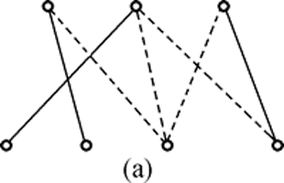
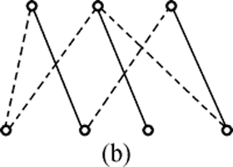
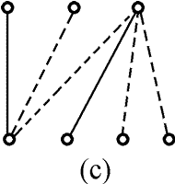
5.2 二分图的完全匹配
定义5.1.5：设G = <V₁, V₂, E>为二分图, |V₁| ≤ |V₂|, M为G中一个最大匹配, 且|M| = |V₁|, 则称M为V₁到V₂的完全匹配;
若|V₁| = |V₂|, 则完全匹配为完美匹配;
若|V₁| < |V₂|, 则完全匹配为G中最大匹配。
下图(a)和(b)都存在完全匹配(实线边所示)。
图(c)中没有完全匹配, 实线边组成集合是最大匹配。

Slide 22
5.2 二分图的完全匹配
定理5.2.1(Hall定理，1935年) 二分图G = <V₁, V₂, E>, |V₁| ≤ |V₂|, G中存在从V₁到V₂的完全匹配, 当且仅当V₁中
任意k个顶点至少与V₂中的k个顶点相邻 (k=1..|V₁|)。
定理中的条件常称为“相异性条件”
证 定理的必要性是显然成立的。下面只证明其充分性。
假设: M为G中一个最大匹配，下面证明它就是完全匹配。
若M不是完全匹配, 则在V₁中一定存在一个M-非饱和点u, 且存在边e∈E-M与u关联, 否则, u将是孤立点, 这与“已知条件”相矛盾。
在V₂中, 与u相邻的顶点都是M-饱和点, 若存在v∈V₂为非饱和点, 则M’ = M∪(u, v)也是匹配, 这显然与“M为最大匹配”相矛盾。

Slide 23
5.2 二分图的完全匹配
证（续）
考虑从u出发尽可能长的所有交错路径, 由于M是最大匹配, 由定理5.1.1可知: 这些交错路径都不是可增广的, 即每条路径异于u的端点一定是M-饱和点
所以, 这些端点全在V₁中, 令:
S = { v | v∈V₁, v在从u出发的交错路径上}
T = { v | v∈V₂, v在从u出发的交错路径上}
由于各条交错路径的两个端点全在S中, 所以, |S| = |T|+1。
这正说明V₁中|T|+1个顶点只与V₂中|T|个顶点相邻, 这矛盾于相异性条件, 因而V₁中不可能存在M-非饱和点, 故M是完全匹配。

Slide 24
5.2 二分图的完全匹配
推论5.2.1 设二分图G = <V₁, V₂, E>, V₁中每个顶点至少关联k(k ≥ 1)条边, 而V₂中每个顶点至多关联k条边, 则G中存在V₁到V₂的完全匹配。
证
由已知条件可知: V₁中任意m(1 ≤ m ≤ |V₁|)个顶点至少关联m*k条边。
又V₂中每个顶点至多关联k条边, 所以, 这m*k条边至少关联V₂中m个顶点, 因此, 二分图G满足相异性条件。
由Hall定理可知: G中一定存在完全匹配。
我们常称推论5.2.1中的条件为k(k>=1)条件。
满足相异性条件并不一定满足k条件。

Slide 25
5.2 二分图的完全匹配
例 例：在一个舞会上男女各占一半，假定每位男士都认识k位女士，每位女士都认识k位男士，那么一定可以安排得当，使每位都有认识的人作为舞伴.
证明
解：用结点x_{i}表示每位男士，结点y_{j}表示每位女士，互相认识者用边连之
于是得到二分图G=(X,Y,E)，图中每个x_{i}结点有d(x_{i}) =k，每个y_{j}结点有d(y_{j}) =k
满足d(x_{i}) ≥k，d(y_{j}) ≤k
由推论5.2.1，X到Y有完美匹配M。
M就是一种安排方案

Slide 26
5.2 二分图的完全匹配
满足相异性条件
不满足k条件，
存在完全匹配。
满足相异性条件
满足k条件，
存在完全匹配。
不满足相异性条件
更不满足k条件，
不存在完全匹配。

Slide 27
5.2 二分图的完全匹配
定理5.2.2 在二分图G=(X,Y,E)中，X到Y的最大匹配边数是
|X|-δ(G), 其中
例

Slide 28
5.2 二分图的完全匹配
例：10个人有10件不同的乐器，其中3人只会拉小提琴，其余7人每件乐器都会. 若每人只用一件乐器，则最多有多少人能同时登台演出？
解：即求二分图最大匹配边数
由定理5.2.2，最多只有8人能同时登台演出

Slide 29
5.2 二分图的完全匹配
(3) 二分图的最大匹配数与最小覆盖
可简化为|X|×|Y|的一个矩阵. 如
最大匹配数为A中不在同行同列的非零元的最多个数.

Slide 30
5.2 二分图的完全匹配
(3) 二分图的最大匹配数与最小覆盖
定义5.2.2：适当地选取A的某些行和列，使这些行和列能盖住A的全部非零元，这称之为A的覆盖。
定义5.2.3：如果选取最少的行与列就能覆盖A的全部非零元，则称这样的覆盖为最小覆盖。
在矩阵A的全部覆盖中，一定存在最小覆盖，
其覆盖数为s, 显然s<=min(|X|,|Y|)

Slide 31
5.2 二分图的完全匹配
(3) 二分图的最大匹配数与最小覆盖
定理5.2.3：设r是二分图G的最大匹配数，s是其邻接矩阵的最小覆盖数，则有r=s. （Konig定理）
揭示了匹配与覆盖之间的关系。
最佳匹配算法的基本依据之一。

Slide 32
第五章 匹配与网络流
5.1 二分图的最大匹配
5.2 完全匹配
5.3 最佳匹配及其算法（不要求掌握）
5.4 匹配应用举例
5.5 网络流图
5.6 Ford-Fulkerson最大流标号算法
5.7 最大流的Edmonds-Karp算法
5.8 最小费用流

Slide 33
5.3 最佳匹配
(1) 基本概念
有一份中文说明书，需翻译成英、日、德、俄四种文字，分别记作E、J、G、R，现有甲、乙、丙、丁四人，他们将中文说明书翻译成英、日、德、俄四种文字所需时间如下，问应该如何分配工作，使所需总时间最少？
任务人员 | E | J | G | R
甲 | 2 | 15 | 13 | 4
乙 | 10 | 4 | 14 | 15
丙 | 9 | 14 | 16 | 13
丁 | 7 | 8 | 11 | 9

Slide 34
5.3 最佳匹配
(1) 基本概念
应用背景：
在人员分配问题中, 有时还考虑工人x_{i}做工作y_{j}的效率. 此时可以提出所谓的分派问题. 应怎样分配才能使总的效率最大?
图论语言：可构造一个二分图G, 把工人x_{i}工作y_{j}的效率w_{ij}看作是G中边x_{i} y_{j}的权, 则分配问题就相当于在赋权二分图G中求一个最大权匹配.
定义：
如果边权是非负实数，而且存在多个完全匹配，那么其中权和最大或最小的匹配就叫最佳匹配

Slide 35
5.3 最佳匹配算法
(2) 算法基本思路
不失一般性, 假设赋权二分图G的边上的权都是非负的.
如果G是赋权的完全二分图, |X|=|Y|, 且G中所有边的权都是非负的. 则G中一定有一个完美匹配是最大权匹配.
对于任何一个赋权的简单二分图G, 总可以把求G的最大权匹配转化为求一个赋权的完全二分图中最大权完美匹配.
方法: 若|X|≠|Y|, 则增加点, 并加边使其成为完全
二分图, 并令新增加的边的权为0.

Slide 36
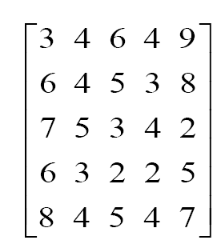
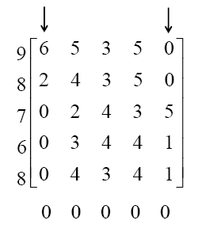
5.3 最佳匹配算法
(3) 算法步骤
Step1. 在已知利润矩阵C的每行选一最大值作为本行的界值l(x_{i}),
每列的界值l(y_{j})=0, 构造矩阵B=(b_{ij})n×n. 其中
b_{ij}=l(x_{i})+l(y_{j})-c_{ij}.
Step2. 在B中对0元素进行最小覆盖, 覆盖数为r.
2.1. 若r=n, 转Step4.
2.2. 在未覆盖的元素中选最小非零元, 设值为δ.
若x_{i}行, y_{j}列均已覆盖, 则b_{ij}←b_{ij}+δ.
若x_{i}行, y_{j}列均未覆盖, 则b_{ij}←b_{ij}-δ.
Step3. 修改界值
若x_{i}行未覆盖, 令l(x_{i})←l(x_{i})-δ.
若y_{j}列已覆盖, 令l(y_{j})←l(y_{j})+δ.
删除覆盖标记, 转step2.
Step4. Σ( l(x_{i})+ l(y_{j}))即为最大权. 结束.

Slide 37
5.3 最佳匹配算法
例5.3.1 5项工作由5个人完成，如表所示。其中C_{ij}表示i从事工作j的利润，如果每个人只从事一项工作，那么最大利润为多少？
Step1. 在已知利润矩阵C的每行选一最大值
作为本行的界值l(x_{i}),
每列的界值l(y_{j})=0, 构造矩阵
B=(b_{ij})n×n. 其中
b_{ij}=l(x_{i})+l(y_{j})-c_{ij}.
首先得到矩阵B，界值已在表的两旁标出，最小覆盖是1，5两列，δ=2

Slide 38

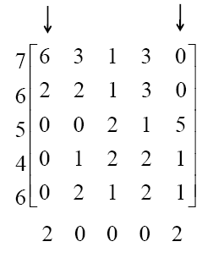
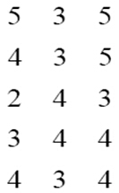
5.3 最佳匹配算法
解（续）
Step2. 在B中对0元素进行最小覆盖, 覆盖数为r.
2.1. 若r=n, 转Step4.
2.2. 在未覆盖的元素中选最小非零元,
设值为δ.
若x_{i}行, y_{j}列均已覆盖, 则b_{ij}←b_{ij}+δ.
若x_{i}行, y_{j}列均未覆盖, 则b_{ij}←b_{ij}-δ.
Step3. 修改界值
若x_{i}行未覆盖, 令l(x_{i})←l(x_{i})-δ.
若y_{j}列已覆盖, 令l(y_{j})←l(y_{j})+δ.
删除覆盖标记, 转step2.
r<n,B中没覆盖的元素均减δ；
修改界值，结果如右。
这时一个最小覆盖是第1，5两列，第3行。δ=1

Slide 39
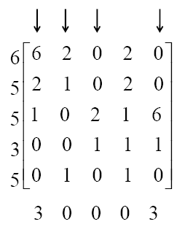


5.3 最佳匹配算法
解（续）
Step2. 在B中对0元素进行最小覆盖, 覆盖数为r.
2.1. 若r=n, 转Step4.
2.2. 在未覆盖的元素中选最小非零元,
设值为δ.
若x_{i}行, y_{j}列均已覆盖, 则b_{ij}←b_{ij}+δ.
若x_{i}行, y_{j}列均未覆盖, 则b_{ij}←b_{ij}-δ.
Step3. 修改界值
若x_{i}行未覆盖, 令l(x_{i})←l(x_{i})-δ.
若y_{j}列已覆盖, 令l(y_{j})←l(y_{j})+δ.
删除覆盖标记, 转step2.
r<n, B中没覆盖的元素均减1，
双重覆盖元加1。
修改界值
这时一个最小覆盖是第1，2，3，5列。δ=1。

Slide 40
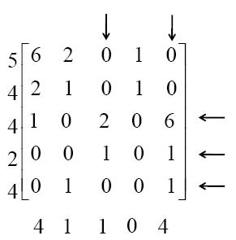


5.3 最佳匹配算法
解（续）
r<n,B中没覆盖的元素均减1。
修改界值
这时一个最小覆盖是第3，4，5行，3，5列。
最小覆盖数r=n.
一个最大权匹配方案是{C₁₃,C₂₅,C₃₄,C₄₂,C₅₁},

Slide 41

5.3 最佳匹配算法
(4) 求最小覆盖：
对每一个矩阵B, 令其中B_{ij}=0的元素集合为E，可以得到相应的二分图G=（X，Y，E），调用最大匹配的匈牙利算法可以求出它的一个最大匹配，即为0元素的最小覆盖数。

Slide 42
5.3 最佳匹配算法
(5) 最小权匹配
方法一:
确定一个n阶矩阵Q=(q_{ij}), 其中q_{ij}是大于等于max c_{ij}的常数a, 令C’=Q-C, 则c’_{ij}+c_{ij}=a. 所以C的最小成本对应于C’的最大利润.
方法二:
类似于最大数匹配算法的思路, 但是每行的最小元为界值, 满足b_{ij}=c_{ij}-l(x_{i})-l(y_{j})≥0, 然后不断最小地增加界值，直至存在n个不在同行同列值为0的b_{ij}出现.

Slide 43
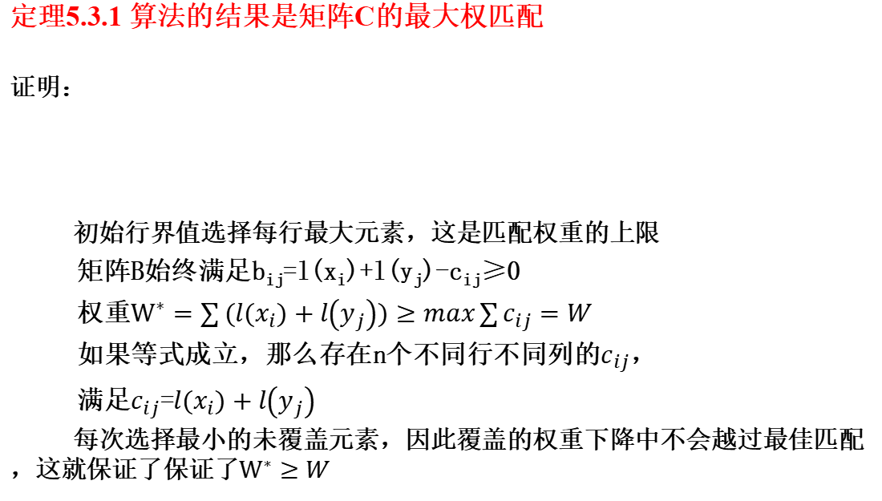
5.3 最佳匹配算法
定理5.3.1 算法的结果是矩阵C的最大权匹配
证明：
初始行界值选择每行最大元素，这是匹配权重的上限
矩阵B始终满足b_{ij}=l(x_{i})+l(y_{j})-c_{ij}≥0
权重$W^{∗}=\sum{(l\left(x_{i}\right)+l\left(y_{j}\right))}≥max\sum{c_{ij}}=W$
如果等式成立，那么存在n个不同行不同列的$c_{ij}$，
满足$c_{ij}$=$l\left(x_{i}\right)+l\left(y_{j}\right)$
每次选择最小的未覆盖元素，因此覆盖的权重下降中不会越过最佳匹配，这就保证了保证了$W^{∗}≥W$
Step1. 每行选一最大值作为本行的界值l(x_{i}),
每列的界值l(y_{j})=0, 构造矩阵
B=(b_{ij})n×n. 其中b_{ij}=l(x_{i})+l(y_{j})-c_{ij}.

Slide 44
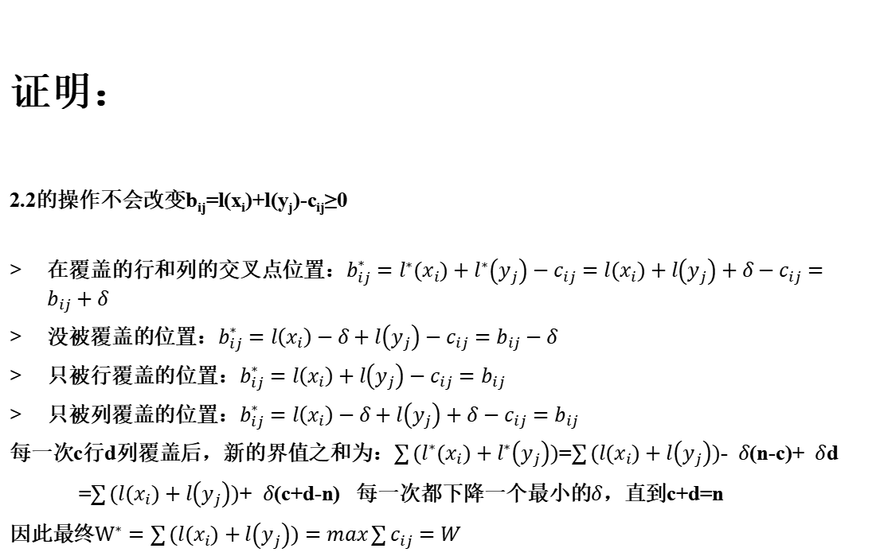
5.3 最佳匹配算法
Step2. 在B中对0元素进行最小覆盖, 覆盖数为r.
2.1. 若r=n, 转Step4.
2.2. 在未覆盖的元素中选最小非零元, 设值为δ.
若x_{i}行, y_{j}列均已覆盖, 则b_{ij}←b_{ij}+δ.
若x_{i}行, y_{j}列均未覆盖, 则b_{ij}←b_{ij}-δ.
证明：
2.2的操作不会改变b_{ij}=l(x_{i})+l(y_{j})-c_{ij}≥0
在覆盖的行和列的交叉点位置：$b_{ij}^{∗}=l^{∗}\left(x_{i}\right)+l^{∗}\left(y_{j}\right)−c_{ij}=l\left(x_{i}\right)+l\left(y_{j}\right)+δ−c_{ij}=b_{ij}+δ$
没被覆盖的位置：$b_{ij}^{∗}=l\left(x_{i}\right)−δ+l\left(y_{j}\right)−c_{ij}=b_{ij}−δ$
只被行覆盖的位置：$b_{ij}^{∗}=l\left(x_{i}\right)+l\left(y_{j}\right)−c_{ij}=b_{ij}$
只被列覆盖的位置：$b_{ij}^{∗}=l\left(x_{i}\right)−δ+l\left(y_{j}\right)+δ−c_{ij}=b_{ij}$
每一次c行d列覆盖后，新的界值之和为：$\sum{(l^{∗}\left(x_{i}\right)+l^{∗}\left(y_{j}\right))}$=$\sum{(l\left(x_{i}\right)+l\left(y_{j}\right))}$- $δ$(n-c)+ $δ$d
=$\sum{(l\left(x_{i}\right)+l\left(y_{j}\right))}$+ $δ$(c+d-n) 每一次都下降一个最小的$δ$，直到c+d=n
因此最终$W^{∗}=\sum{(l\left(x_{i}\right)+l\left(y_{j}\right))}=max\sum{c_{ij}}=W$
Step3. 修改界值
若x_{i}行未覆盖, 令l(x_{i})←l(x_{i})-δ.
若y_{j}列已覆盖, 令l(y_{j})←l(y_{j})+δ.
删除覆盖标记, 转step2.

Slide 45
第五章 匹配与网络流
5.1 二分图的最大匹配
5.2 完全匹配
5.3 最佳匹配算法
5.4 匹配应用举例
5.5 网络流图
5.6 Ford-Fulkerson最大流标号算法
5.7 最大流的Edmonds-Karp算法
5.8 最小费用流

Slide 46
5.4 匹配应用举例
(1)稳定匹配问题
设简单二分图G=(X,Y,E)中，男孩集X，女孩集Y，每边xy表示男孩x与女孩y彼此认识。今假设每个男孩x对他所认识的所有女孩有一个倾向度排序，每个女孩y对她所认识的所有男孩也有一个倾向度排序，对G上任意给定的一个倾向度分派，称G的一个匹配M为稳定匹配，如果对G中任一条非M边xy,以下两个条件至少有一个成立：
M中存在这样一条边xy’（即x是M饱和的），使x倾向于y’胜过y；
M中存在这样一条边x’y（即y是M饱和的），使y倾向于x’胜过x；
基于这样的假设：与其独身，不如和一个认识的人结婚

Slide 47
5.4 匹配应用举例
(1)稳定匹配问题
第一, 这个过程会中止.
第二, 中止后所有的婚姻是稳定婚姻. 所谓不稳定婚姻是说, 比如两对夫妇M1, F1和M2, F2, M1的妻子是F1, 但他更爱F2;而F2的丈夫虽说是M2. 但她更爱M1(注意是更爱,不是最爱), 这样的婚姻就是不稳定婚姻,因为M1和F2理应结合, 他们现在各自的婚姻都是错误. 我们能证明的是, 通过上面那个求婚过程, 所有的婚姻都是稳定的, 没有人犯错误.

Slide 48
5.4 匹配应用举例
(1)稳定匹配问题
图G的任一稳定匹配M不一定是G的最大匹配，也不一定是G的完全匹配.
稳定匹配一定是G的极大匹配

Slide 49
5.4 匹配应用举例
(1)稳定匹配问题
数学上可以证明:在任给定的一个倾向度分派下，任一个二分图中，都可找到一稳定匹配，且为一X－最优稳定匹配M*，即对G中的任一稳定匹配M及任一顶点x ∈ X，若xy ∈ M，则存在xy* ∈ M*，使y=y*或x倾向于y*胜过y。
如果X-最优稳定匹配存在，它一定是唯一的。
在所有稳定匹配中，X-最优稳定匹配对每个男孩来说是最好的稳定匹配，对每个女孩却是最糟的稳定匹配。

Slide 50
5.4 匹配应用举例
(1)稳定匹配问题
基本算法: 迭代过程
1）每个男孩（在开始和被拒绝后）每次都向至今未曾拒绝过他的女孩中他最倾向的一个女孩求婚
2）每个女孩每次都保留当前她的求婚者中她最倾向的一个男孩，并拒绝其他的求婚者。
直到这个过程一直到不再变化为止。

Slide 51
5.4 匹配应用举例
（2） Place the robots
问题描述
有一个N*M(N,M<=50)的棋盘，棋盘的每一格是三种类型之一：空地、草地、墙。机器人只能放在空地上。在同一行或同一列的两个机器人，若它们之间没有墙，则它们可以互相攻击。问给定的棋盘，最多可以放置多少个机器人，使它们不能互相攻击。
Empty
Grass
Wall

Slide 52
5.4 匹配应用举例
（2） Place the robots
1
模型一
在问题的原型中，草地，墙这些信息不是我们所关心的，我们关心的只是空地和空地之间的联系。因此，我们很自然想到了下面这种简单的模型：
以空地为顶点，有冲突的空地间连边，我们可以得到右边的这个图：
2
3
8
7
6
4
5
1
2
3
4
于是，问题转化为求图的着色问题。
8
5
这是NP问题！
7
6

Slide 53
5.4 匹配应用举例
（2） Place the robots
1
模型二
我们将每一行，每一列被墙隔开，且包含空地的连续区域称作“块”。显然，在一个块之中，最多只能放一个机器人。我们把这些块编上号。
2
3
4
5
1
4
2
3
同样，把竖直方向的块也编上号。

Slide 54
5.4 匹配应用举例
（2） Place the robots
1
模型二
把每个横向块看作X部的点，竖向块看作Y部的点，若两个块有公共的空地，则在它们之间连边。
2
3
4
5
于是，问题转化成这样的一个二分图：
1
4
1
2
3
4
5
2
3
1
2
3
4

Slide 55
5.4 匹配应用举例
（2） Place the robots
1
模型二
1
2
3
4
5
2
3
4
5
1
2
3
4
1
4
由于每条边表示一个空地，有冲突的空地之间必有公共顶点，所以问题转化为二分图的最大匹配问题。
2
3

Slide 56
第五章 匹配与网络流
5.1 二分图的最大匹配
5.2 完全匹配
5.3 最佳匹配算法
5.4 匹配应用举例
5.5 网络流图
5.6 Ford-Fulkerson最大流标号算法
5.7 最大流的Edmonds-Karp算法
5.8 最小费用流

Slide 57
5.5 网络流问题
(1) 应用背景
如何制定一个运输计划使生产地到销售地的产品输送量最大。这就是一个网络最大流问题。

Slide 58
5.5 网络流问题
(1) 应用背景
从甲地到乙地的公路网纵横交错，每天每条路上的通车量有上限. 从甲地到乙地的每天最多能通车多少辆?
6
B
D
6
5
4
(甲) A
4
F (乙)
7
5
1
C
E
3
考虑每条路上的通行成本,如何确定某个车队的具体行车路线,使总成本最小?

Slide 59
5.5 网络流问题
(1) 应用背景
网络流问题是一类应用极为广泛的问题，例如在交通运输网络中有人流、车流、货物流，供水网络中有水流，金融系统中有现金流，通讯系统中有信息流，等等。
50年代福特（Ford）、富克逊（Fulkerson）建立的
“网络流理论”，是网络应用的重要组成部分。
是图论与组合最优化中内容丰富、应用广泛的一个问题。
例如：
产销网络流图可以看作某种产品从产地s通过不同的道路可达销地，边的容量表示沿这条边最多通过的量。

Slide 60
5.5 网络流问题
(2) 基本概念
定义5.5.1
一个网络N是一个无自环的有向连通图, 满足
① 只有一个入度为0的点s, 称为源.
② 只有一个出度为0的点t, 称为汇.
③ 每条边（或弧）(i, j)都有一个非负实数权c_{ij}, 称为该边的容量.
如果结点i到j没有边，则c_{ij}=0.
(既非源, 又非汇的顶点, 称为中间点, 一般地, c_{ij}≠c_{ji}.)
a
1
b
2
4
2
1
2
3
s
3
t
3
1
3
3
2
d

Slide 61
5.5 网络流问题
(2) 基本概念
多产地多销地的网络（多源多汇）
可以增加一个超发点s₀，一个超收点t₀，增加若干边(s₀,s_{i})和(t_{j},t₀),其中s_{i},t_{j}分别是每个产地和销地
同时边(s₀,s_{i})的容量是s_{i}的生产能力，(t_{j},t₀)容量是t_{j}的销售能力，这样就得到一个网络流图，即单源单汇的图。
s₁
a
5
7
10
t₁
4
3
b
8
s₀
4
t₀
8
s₂
3
8
5
t₂
6
2
6
s₃
c

Slide 62
5.5 网络流问题
(2) 基本概念
流的定义：在网络N中, 如果每条边e_{ij}都给定一个
非负实数f(e_{ij}), 满足
①
②
则称f为该网络的流，又称为可行流.
① 称为容量约束: 一条弧的流量不能够超过这条
弧的容量.
② 称为守恒条件: 对于任何中间点v, 物资输入v
的流量等于输出v的流量.
注：可行流总是存在的.如所有f_{ij} = 0 (称为零流).
t

Slide 63
5.5 网络流问题
(2) 基本概念
在网络N的一个容许流分布f里，满足f_{ij}=c_{ij}的边称为饱和边，否则为非饱和边
对收、发点 有
（即从 点发出的物资总量等于 点输入量）
W为网络流的总流量。
如果一个容许流分布使得网络的
流量w₀为最大，
即
就说w₀是网络的最大流。

Slide 64
5.5 网络流问题
(3) 最大流问题
等价于线性规划问题：
求同时满足以下条件的max w
因此最大流问题可以通过单纯形法或其他线性规划的方法解决，但我们可以利用图论得到更简单的方法。

Slide 65
5.5 网络流问题
(3) 最大流问题
定义5.5.2
设S是网络流图N=(V,E) 中的一个结点集，满足
(1) s∈S
(2) t ∈ ， =V-S
则全部有向边(i,j)，i ∈S, j∈ 的集合称为N的一个割切，记为
中的各边的容量之和称为该割切的容量，记为C
注意：计算时应是正向边的容量之和
针对单一发点和收点的网络
割切: 把割切的全部边集去掉后, 由s到t无任何有向路.

Slide 66
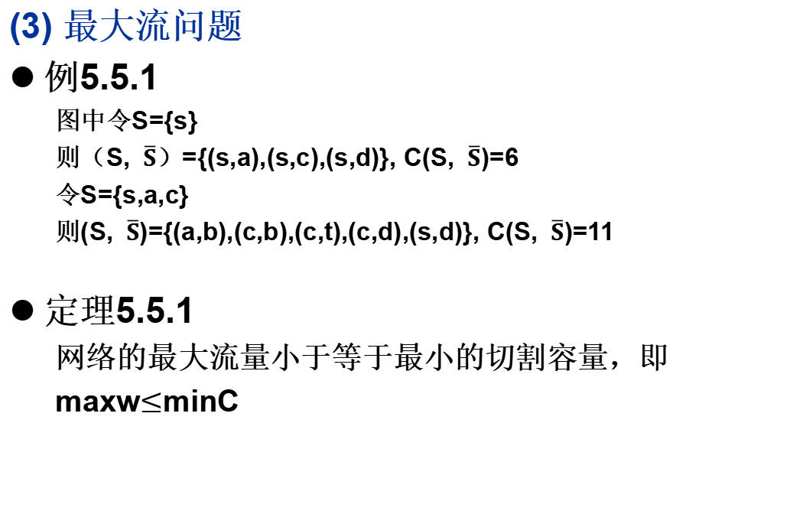
5.5 网络流问题
(3) 最大流问题
例5.5.1
图中令S={s}
则（S, $\overline{S}$）={(s,a),(s,c),(s,d)}, C(S, $\overline{S}$)=6
令S={s,a,c}
则(S, $\overline{S}$)={(a,b),(c,b),(c,t),(c,d),(s,d)}, C(S, $\overline{S}$)=11
定理5.5.1
网络的最大流量小于等于最小的切割容量，即
maxw$≤$minC
a
1
b
2
4
2
1
2
3
s
3
c
t
3
1
3
3
2
d

Slide 67
5.5 网络流问题
(4) 增流路径
增流路径
– 如果网络的容许流并不是最大流，就一定存在着从s到t
的增流路径
– 令s,i₁,i₂,…,i_{k},t是一条从s到t的初级路径P_{st}
a. 前向边的情况：每条边的方向都是从i_{j}到i_{j+1}
– 如果这条路径上每条边e_{ij}都有f_{ij}<c_{ij}
那么令 ，
这时令P_{st}每条边的流都增加δ
结果仍然是网络的容许流分布，但流量比先前增加了δ

Slide 68
5.5 网络流问题
(4) 增流路径
i₁
i₃
(5,3)
(2,1)
(4,1)
t
s
(6,2)
(5,2)
i₂
i₄
该道路上δ=1，即沿这条s-t道路网络的流量最多可增加1
有后向边怎么办？

Slide 69
5.5 网络流问题
(4) 增流路径
b. 后向边的情况：下图的δ=1，在这条道路上的增流过程是
– 汇点的流入量增加1是从i₄获得
– i₄要保持流的守恒，应使f₃₄增加1
– 而i₃的守恒是由i₃少供应i₂1个单位流而得到保证
– 因此增流路径中的后向边e_{ji}一定要f_{ji}>0,这时i₂由于i₃
少供应1，只有从i₁多索取1才能保持守恒
i₁
i₃
(5,3)
(2,1)
(4,1)
t
s
(6,2)
(5,2)
i₂
i₄

Slide 70
5.5 网络流问题
(4) 增流路径
例5.5.2 图中，如果最初流量w=0,
第一条增流路径可以是 (s,c,b,t )
它全部由前向边组成，δ=2，因此可增流2
这时边(s,c),(c,b),(b,t)的流都是2，其余边均为0，
这是一个容许流分布
a
1
1
b
s
2
2
2
t
c
1
1
d

Slide 71
5.5 网络流问题
(4) 增流路径
例5.5.2（续）
(1,1)
(1,1)
b
(2,2)
s
t
(2,2)
c
(2,1)
(1,1)
(1,1)
d

Slide 72
5.5 网络流问题
(4) 增流路径
– 对于前向边，如果f_{ij}＝c_{ij} ，或者对于后退边f_{ji}＝0，
则为饱和边
– 对于一条路径P_{st}上的所有边，如果前向边都有f_{ij}<c_{ij，}
后向边都有f_{ji}>0 ， 则称这条道路为可增流路径，令
– 只要可增流路径存在，便可使网络流量得到相应增加

Slide 73
5.5 网络流问题
(5) 最大流－最小割定理
定理5.5.2 （最大流－最小割定理）
网络流图N中，其最大流量等于其最小割切的容量
即：
证明： 设f是一个最大流，流量为w，用下面的方法定义点集
(1) 令 s∈S;
(2) 对N中的所有点，
若x∈S, (x,y)是前向边且f_{xy}<c_{xy} ，则令y∈S;
若x∈S, (y,x)是后向边且f_{yx}>0 ，则令y∈S;
则必有 ,否则存在s到t的一条增流路径，与f是最大流矛盾。因此t∈

Slide 74
5.5 网络流问题
(5) 最大流－最小割定理
证明(续)： 根据前面S的生成定义，任意满足 的边，
若(x,y)为前向边，只能是f_{xy}=c_{xy} ；
若(y,x)为后向边，只能是f_{yx}=0；
代入w的计算公式得：
由定理5.5.1,
故

Slide 75
5.5 网络流问题
(5) 最大流－最小割定理
最小割的物理意义
网络从发点到收点的各通路中，由容量决定其通过能力，最小割则是此路中的咽喉部分，或者叫瓶口，其容积最小，它决定了整个网络 的最大通过能力。要提高整个网络的运输能力，必须首先改造这个咽喉部份的通过能力。

Slide 76
第五章 匹配与网络流
5.1 二分图的最大匹配
5.2 完全匹配
5.3 最佳匹配算法
5.4 匹配应用举例
5.5 网络流图
5.6 Ford-Fulkerson最大流标号算法
5.7 最大流的Edmonds-Karp算法
5.8 最小费用流

Slide 77
5.6 Ford-Fulkerson最大流标号算法
增流路径算法
从一个可行流开始，寻求关于这个可行流的可增流路径，若存在，则可以经过调整，得到一个新的可行流，其流量比原来的可行流要大，重复这个过程，直到不存在关于该流的可增增流路径时就得到了最大流。
如何寻找可增流路径？

Slide 78
5.6 Ford-Fulkerson最大流标号算法
Ford-Fulkerson算法 （1957）
以网络最大流等于最小割切容量定理为基础，包含两个过程:
(1) 标号过程
• 检查网络中是否存在关于f的增流路径
• 如果不存在，则由定理，此时的f是最大流分布，其流
量为最大流
• 否则在标号过程中最后能标到结点t,即存在s到t的增流
路径，转过程（2）
(2) 增流过程
• 确定一条从s到t的增流路径并修正这条路上的流，得到新
的容许流分布f’,再转（1）

Slide 79
5.6 Ford-Fulkerson最大流标号算法
Ford-Fulkerson算法
Step0. 令f是任意一个流(例如f=0). 给s一个永久标号(-, ∞).
Step1: 标号过程: 若v_{i}已标号,如果可找到一个未标号结点v_{j}，则继续执行标记结点v_{j}，否则无法再找到可增流路径，结束
a. 若存在(v_{i}, v_{j})=a 且f(a)<c(a), 则v_{j}标号 ,
b. 若存在边(v_{j}, v_{i})=a且f(a)>0, 则给v_{j}标号 ,
Step2: 若t已被标号, 则找到了一条增流路径，转Step3, 否则迭代执行
step1和2.
Step3. 由点t开始, 使用标号的第一个元素构造一条f增流路p. 修改f得到新的流f’, 以f’代替f, 去掉除s外的所有点的f标号. 返回Step1.
这里

Slide 80
5.6 Ford-Fulkerson最大流标号算法
例5.6.1

Slide 81
5.6 Ford-Fulkerson最大流标号算法
例5.6.1

Slide 82
5.6 Ford-Fulkerson最大流标号算法
例5.6.1

Slide 83
5.6 Ford-Fulkerson最大流标号算法
例5.6.1

Slide 84
5.6 Ford-Fulkerson最大流标号算法
例5.6.1

Slide 85
5.6 Ford-Fulkerson最大流标号算法
存在问题
● 在算法中，对结点的标号顺序是任意的
即可以任选一条s到t的增流路径
每次所选的增流路径并不一定是最好的
算法复杂性可能会依赖于任选的参数
● 深度优先搜索可增流路径，导致算法复杂度不确定
a
10
10
s
1
t
10
10
b

Slide 86
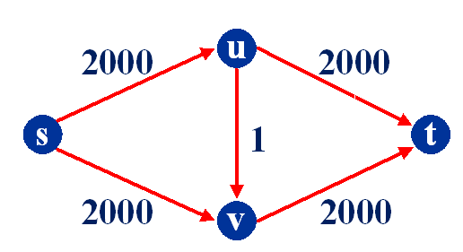
5.6 Ford-Fulkerson算法复杂度
最多迭代多少次(即增广的次数)就很难估计，在最坏情况下，与边的容量有关；如上图：先增广 s → u → v → t , 然后增广 s → v → u → t，每次只能增广 1 个单位，故要增广4000次才能结束
克服这种缺点的方法：
尽量先用路径长度最短（段数少）的增广链（SAP）
尽量不重复前面出现过的增广链

Slide 87
第五章 匹配与网络流
5.1 二分图的最大匹配
5.2 完全匹配
5.3 最佳匹配算法
5.4 匹配应用举例
5.5 网络流图
5.6 Ford-Fulkerson最大流标号算法
5.7 最大流的Edmonds-Karp算法
5.8 最小费用流

Slide 88
5.7 最大流的Edmonds-Karp算法
a
Edmonds-Karp算法
严密的标号算法
每次沿一条最短的增流路径增流
Edmonds and Karp在1972年，以及Dinic在1970年都独立的证明了如果每步增广路径都是最短的话，那么整个算法将会执行O(n*m)步
广度优先搜索时最坏情况下需O(m)次
书上有证明，不做要求
➣ 使用广探法 (先标号先检查）O(n*m*m)
进一步改进，结合启发式，可提高到O(n*n*m)
10
10
s
1
t
10
10
b

Slide 89
5.7 最大流的Edmonds-Karp算法
Step1. 在给定的网络流图中任选一个流f.
Step2. 给s标号(-, ∞).
Step3. 按先标号先检查的顺序, 选择标号最早但尚未检查的点u. 若所有的点都已检查, 转Step7. 否则对u的所有未标号邻点v, 如果能通过正向或反向标号给以标号, 则依次标之. 转Step4.
Step4. 若t得到标号, 令v=t, 转Step5. 否则转Step3.
Step5. 设v的标号为(d_{v}, δ_{v}),
① 若d_{v}=u⁺, 则令f(u, v)=f(u, v)+ δ_{v}.
② 若d_{v}=u⁻, 则令f(u, v)=f(u, v)- δ_{v}.
Step6. 若u=s, 删去全部标号, 转Step2. 否则令v=u, 转5.
Step7. 结束.

Slide 90
5.7 最大流的Edmonds-Karp算法
Step1. 在给定的网络流图中任选一个流f.
Step2. 给s标号(-, ∞).
Step3. 按先标号先检查的顺序, 选择标号最早但尚未检查的点u. 若所有的点都已检查, 转Step7. 否则对u的所有未标号邻点v, 如果能通过正向或反向标号给以标号, 则依次标之. 转Step4.
Step4. 若t得到标号, 令v=t, 转Step5. 否则转Step3.
Step5. 设v的标号为(d_{v}, δ_{v}),
① 若d_{v}=u⁺, 则令f(u, v)=f(u, v)+ δ_{v}.
② 若d_{v}=u⁻, 则令f(u, v)=f(u, v)- δ_{v}.
Step6. 若u=s, 删去全部标号, 转Step2. 否则令v=u, 转5.
Step7. 结束.

Slide 91
5.7 最大流的Edmonds-Karp算法
存在问题
找到增流路径后，立即沿增流路径对网络流进行增流。
每一次增流可能需要对最多n-1条边进行操作。
最坏情况下，每一次增流需要O(n)计算时间。
有些情况下，这个代价是很高的。
10
11
1
12
13
14
1
2
3
4
5
6
7
8
9
15
20
10
10
16
1
17
18
19

Slide 92
5.7 最大流的预流推进算法
预流推进(preflow push)算法
基本思想
注重对每一条边的增流，而不必每次一定对一条增流路径增流。将沿一条边增流的运算称为一次推进（push）。
在算法的推进过程中，网络流满足容量约束，但一般不满足流量平衡约束。
从每个顶点（除s和t外）流出的流量之和总是小于等于流入该顶点的流量之和。这种流称为预流（preflow）。这也是这类算法被称为预流推进算法的原因。
由于算法最后的目的是尽可能将流推进到汇点t，因此算法寻求把流量推进到它的邻点中距顶点t最近的顶点。
根据每个点到t的距离都进行编号。

Slide 93
5.7 最大流的Edmonds-Karp算法
其它最大流算法
增广路算法
Ford-Fulkerson标号算法 (1956)
最大容量增广路算法（结合Dijkstra, 梯度修正）
容量变尺度算法（1985，Gabow）
最短增广路算法： O(n²m) （Edmonds-Karp、Dinic（分层）、改进的最短增广路方法（距离标号））
预流推进算法
推进与重标号算法 (Push-relabel) O(n²m)
+ FIFO顶点选择策略 O(n³)
+ Dinic分层图以及动态树 O(nmlogn)
+ 二分查找
。。。

Slide 94
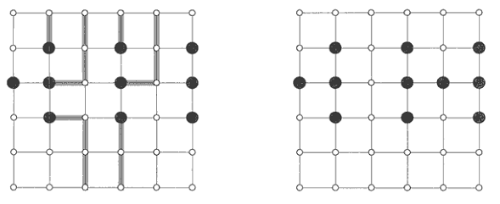
最大流应用问题
例：逃生路线问题
n*n网格节点上有m个人，逃到边上节点就算逃生成功
如何规划逃生路线，使这些路线互不相交？
没有逃生路线
逃生成功
可以变成最大流问题

Slide 95
最大流应用问题
没有逃生路线
逃生成功
m个人是供应节点（源，供应量为１）
只有边上节点可以是吸收节点（汇，吸收量为１ ）
多源多汇，容易变成单源单汇
每条边容量为１
每个节点容量为１（通过增加节点和边，变成边容量）
变成最大流问题

Slide 96
最大流应用问题
网络中可能会出现这样的情况：除了边有容量外,点也有容量.
解决的方法是将所有有容量的点分成两个点,
如点v有容量C_{v} ,将点v分成两个点v'和v",令
C(v'v" ) = C_{v} .

Slide 97
第五章 匹配与网络流
5.1 二分图的最大匹配
5.2 完全匹配
5.3 最佳匹配算法
5.4 匹配应用举例
5.5 网络流图
5.6 Ford-Fulkerson最大流标号算法
5.7 最大流的Edmonds-Karp算法
5.8 最小费用流（不要求掌握）

Slide 98
5.8 最小费用流
(1) 应用背景
不仅要使网上的流达到最大,或者达到要求的预定值,而且还要使运输流的费用是最小的,这就是最小费用流问题.
例：一批货物要从工厂运到车站，可以有多条路线选择，在不同的线路上每吨货的运费不同，而且每条线路的运货能力有限，这时怎样运输才能运费最省？
例：一个旅行社接待的一批客人第二天要从甲地飞往乙地，怎样安排才能旅费最省？

Slide 99
5.8 最小费用流
(1) 应用背景
例5.8.1： 最佳匹配问题
一家公司经理准备安排N名员工去完成N项任务，每人一项. 由于各员工的特点不同，不同的员工去完成同一项任务时所获得的回报是不同的. 如何分配工作方案可以使总回报最大？
特殊的最小费用流问题
（二分图，
|S|=|T|=N）
S
T

Slide 100
5.8 最小费用流
(2) 基本概念
图论语言
已知网络G = (V, E, C ),每条边v_{i}v_{j}∈E 除了已给容量C_{ij}外,还给出了单位流量的费用a_{ij}(≥0).
所谓最小费用流问题就是求一个总流量已知的可行流 f ={ f _{ij} }使得总费用
最小.
特别地,当要求 f 为最大流时,此问题即为
最小费用最大流问题.

Slide 101
5.8 最小费用流
(3) 算法
最小费用路算法
原始-对偶算法
Ford和Forkerson(1957,1962)
瑕疵算法(Out-Of-Kilter Algorithm)
松弛(Relaxation)算法
网络单纯形算法

Slide 102
5.8 最小费用流
(4) 最短增流路径算法
基本思想：把费用看作边的长度，寻找从s到t的最短的增流路径，它的费用也就增长的最小，如果最后的流量达到w,这时的总费用一般应为最小。
步骤：
① 设网络G = (V, E, C), 取初始可行流 f 为零流,w₀=0,
② 每条边均可看做一对方向相反的边
在当前的容许流分布下，修改各边(i,j)费用a*_{ij},
当0≤ f _{ij}＜c_{ij}时, a*_{ij} =a_{ij} , 当 f _{ij} = c_{ij}时, a*_{ij} =∞;
当 f _{ji} >0时, a*_{ij}=- a_{ji} ; 当f _{ji} =0时, a*_{ij}= ∞ ;

Slide 103
5.8 最小费用流
(4) 最短增流路径算法
③ 以a*_{ij}为边权，找一条从s到t的最短增流路，计算δ.
v_{i}v_{j}与μ相同,
v_{i}v_{j}与μ相反.
令δ = min {δ_{ij}|v_{i}v_{j}∈μ}
④ 如果δ＋w₀>w,则适当减少δ 值, 令δ ＝w-w₀.执行5后结束；
否则执行5后再回到2。
⑤ 增流.

Slide 104
作业
P114：第3、7、10题
注意：第3题课本有误，应将“完全匹配”改为“完美匹配”;
第10题的图为5.10

Slide 105
本学期课程目标
目标1: 培养用图论方法对实际问题进行建模、分析和处理的意识和能力
手段：课堂讲授和大作业
目标2：掌握图论相关的基本概念、理论、方法和算法
手段：课堂讲授、课后小作业、卷面考试
目标3：督促大家提高编程能力
手段：上机小作业

Slide 106
本学期图论部分内容
图的基本概念和在计算机中的应用、图的性质
图的代数表示、道（回）路的基本概念、连通性、判别方法
图的遍历、欧拉回路的判定、哈密顿回路基本概念
哈密顿回路的判定与应用、
道路与回路基本算法：旅行商问题精确解法
道路与回路基本算法：旅行商问题近似解法、最短路径
道路与回路基本算法：关键路径与中国邮路问题
支撑树的生成、关联、回路、割集矩阵
支撑树的计数、最短树、最大分枝
平面图的基本概念、极大平面图、对偶图
图的着色：点、边、面
图的匹配：最大匹配、完全匹配、最佳匹配
网络流图的基本概念、 网络流算法

Slide 107
结束语
感谢大家本学期的支持和帮助；
通过和大家的交流讨论，我也受益匪浅；
欢迎大家提出改进意见和建议；
课程结束后也欢迎交流讨论；
谢谢！！！

